Slide 1


Проект:
«Посадка чеснока.
Учусь сажать сам.»
Тип проекта: групповой
Срок реализации проекта: сентябрь 2018г. – сентябрь 2019г.
Руководитель проекта: Зубахина В.В.
Участники проекта: 4 – 6 классы.

Slide 2
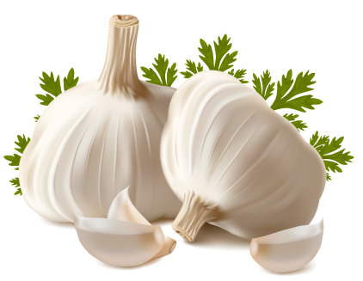

Цель проекта:
Создать условия, направленные на развитие здоровье сбережения через изучение и выращивание на пришкольном участке поливитаминных культур.
Задачи:
формировать знания о полезных свойствах чеснока;
научить разным способам посадки чеснока;
закрепить представление о последовательности трудового процесса на практике;
развивать коммуникативные способности и умение работать в парах;
воспитывать у детей желание самим выращивать овощные культуры и бережно относиться к своему здоровью.

Slide 3
Этапы и сроки реализации проекта:
1 часть
(озимый чеснок): сентябрь, октябрь 2018г.
1 этап.
Организационный
2 часть
(яровой чеснок): январь – март 2019г.
3 этап
Итоговый.
Анализ проделанной работы и перспективы на новый учебный год.
(сентябрь 2019г.)
1 часть
(озимый чеснок): октябрь, ноябрь 2018г.
2 этап.
Практический
2 часть
(яровой чеснок):
апрель – август 2019г.

Slide 4
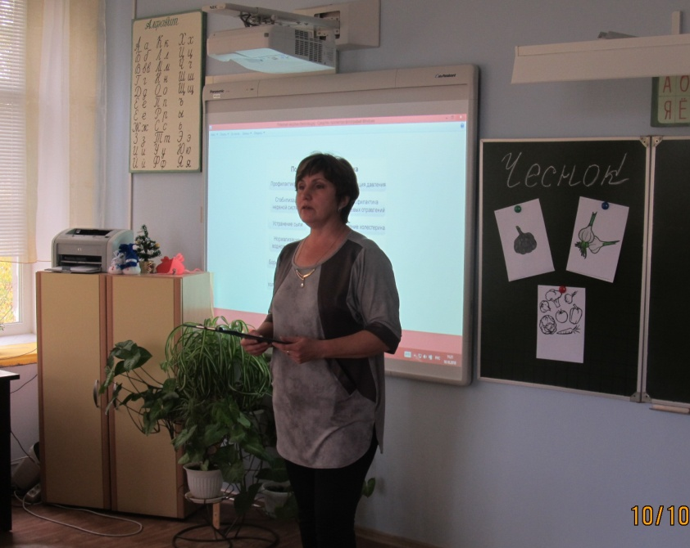
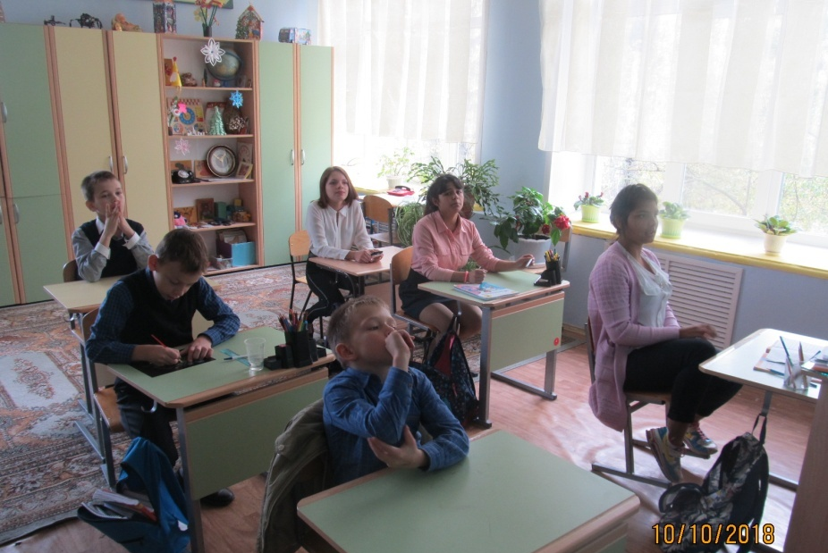
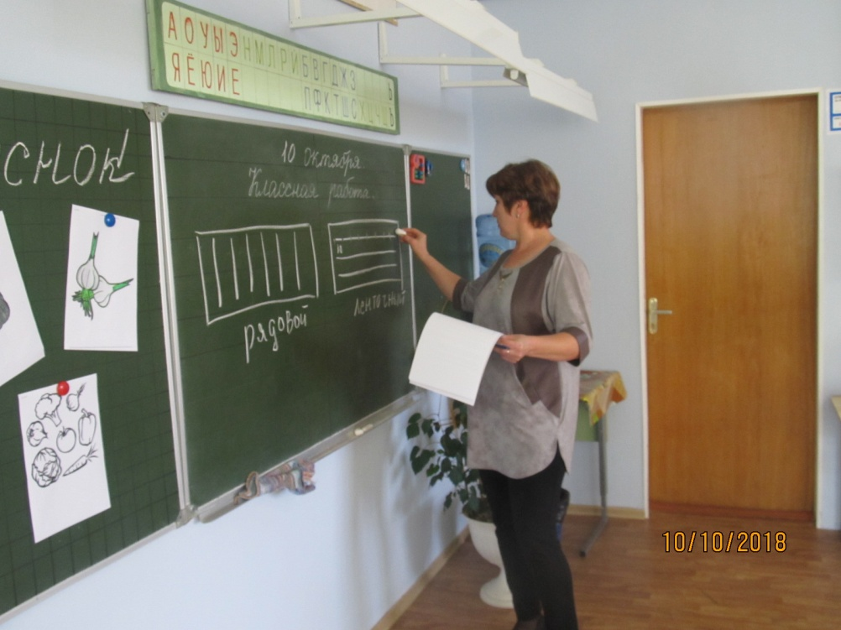
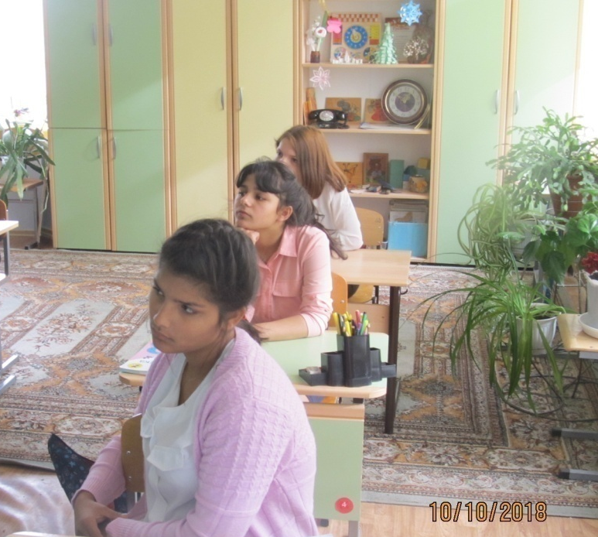
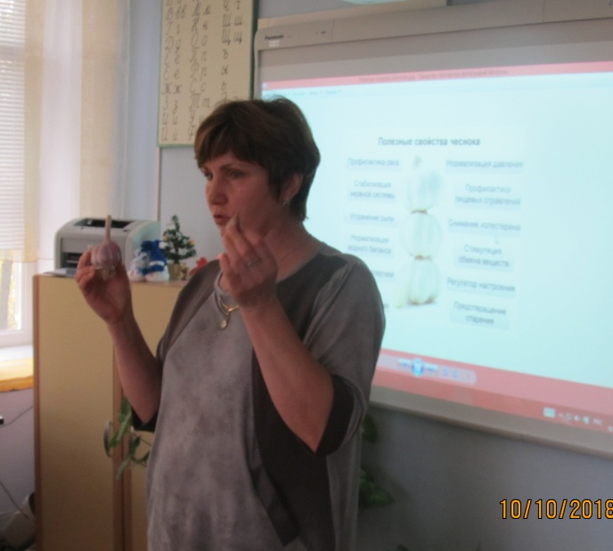
Организационный этап. 1 часть
Занятие на тему: «Способы посадки озимого чеснока»

Slide 5
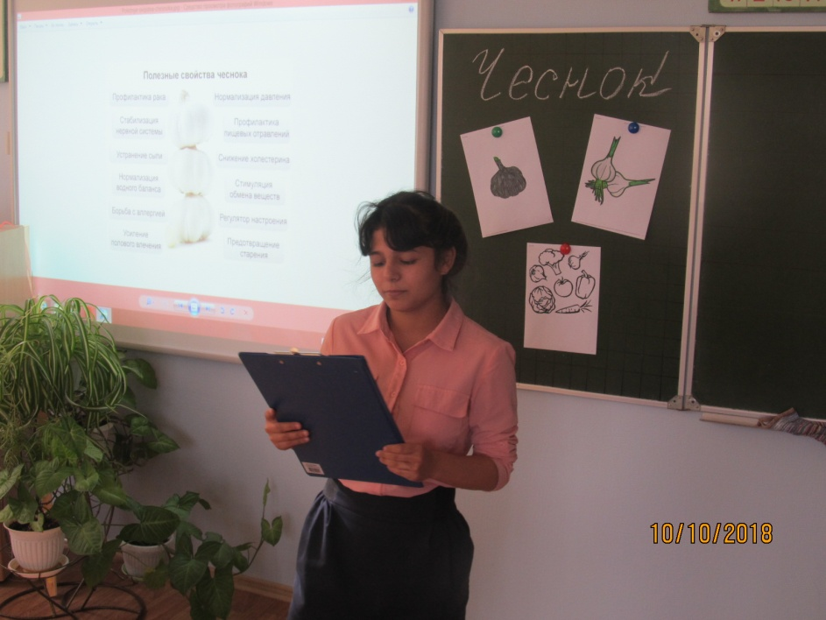
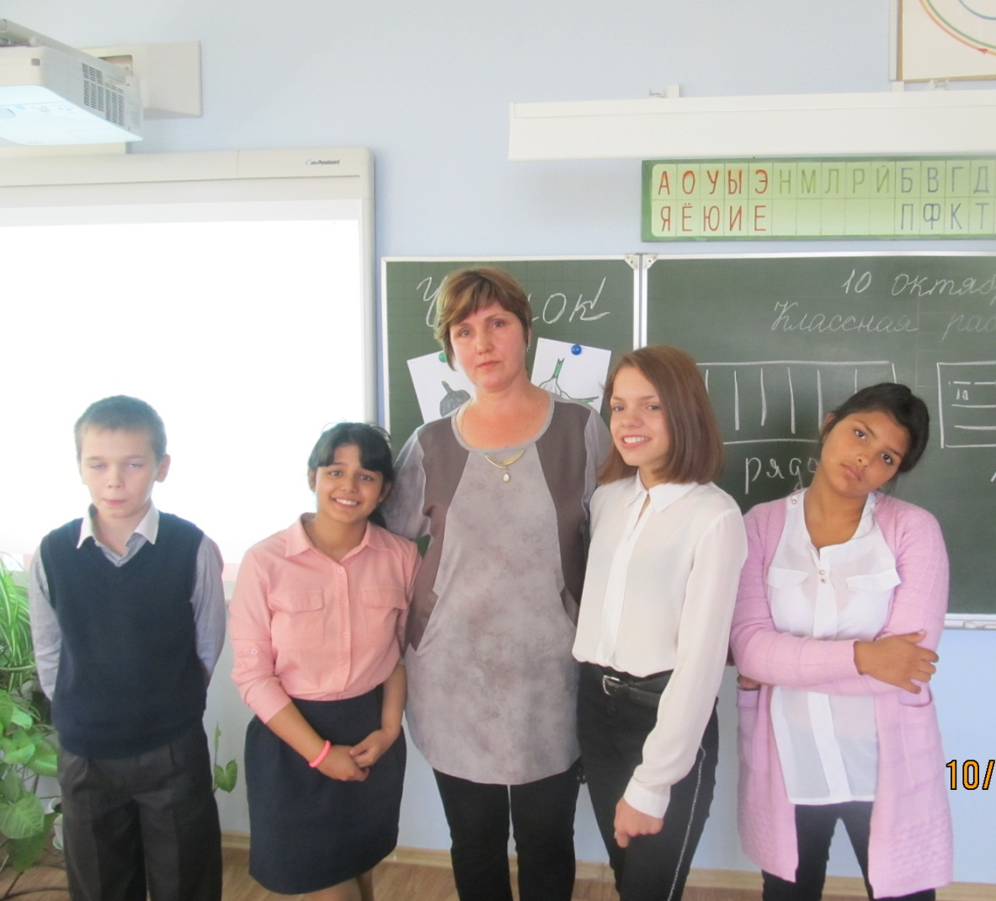
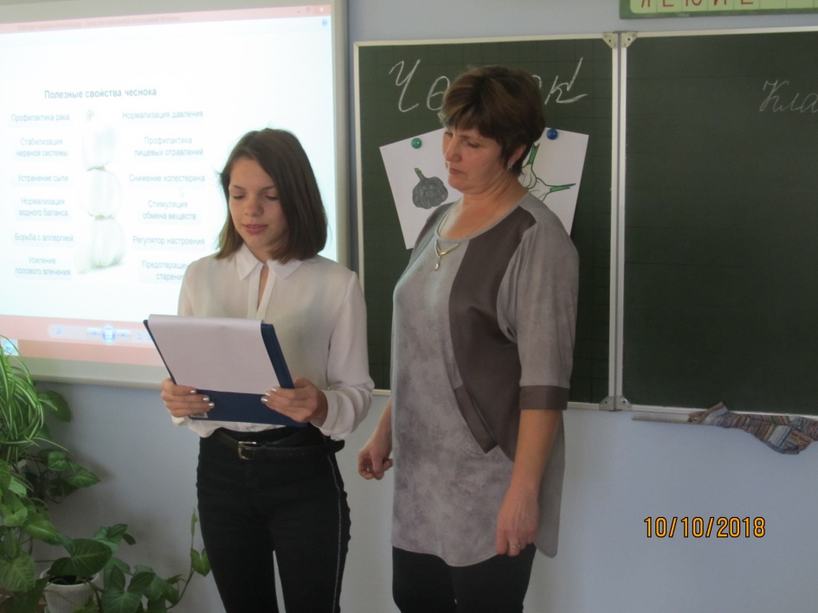
1 часть. Доклады учащихся

Slide 6

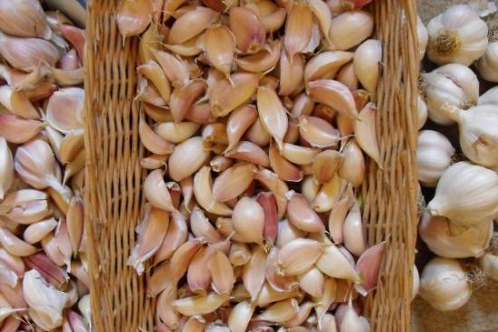
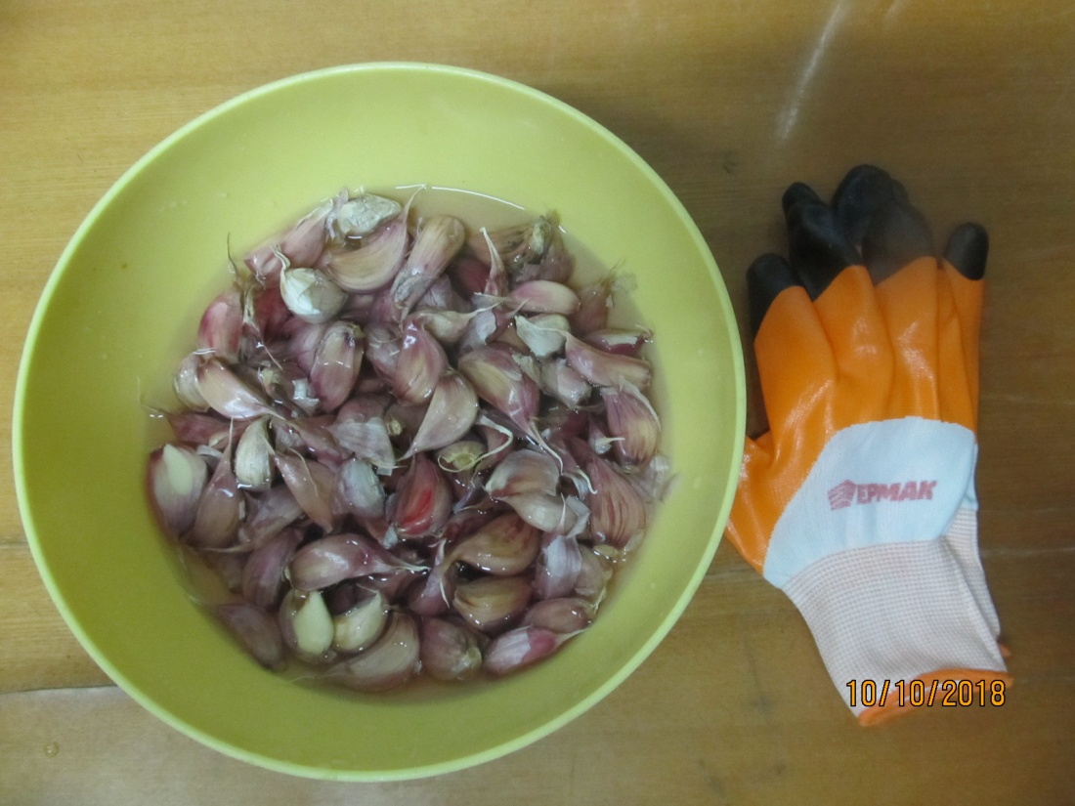

Практический этап. 1 часть
1. Покупка посадочного материала
чеснок сорта «Грибовский»

Slide 7
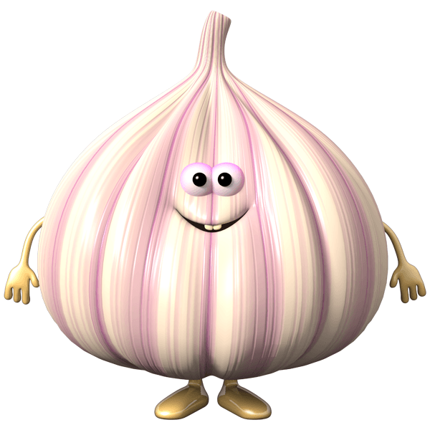
2. Подготовка почвы под посадку
Грядку по посадку чеснока выбрали на солнечном месте, так как чеснок светолюбивое растение.
Заранее внести в почву удобрения (за две недели до посадки чеснока), затем перекопали грунт на штык лопаты, добавляя на каждый кв.м ведро перегноя, 250 грамм мела, 2 стакана древесной золы и фосфорно-калийные удобрения (или суперфосфат).
До посадки накрыли грядку агроспаном.

Slide 8
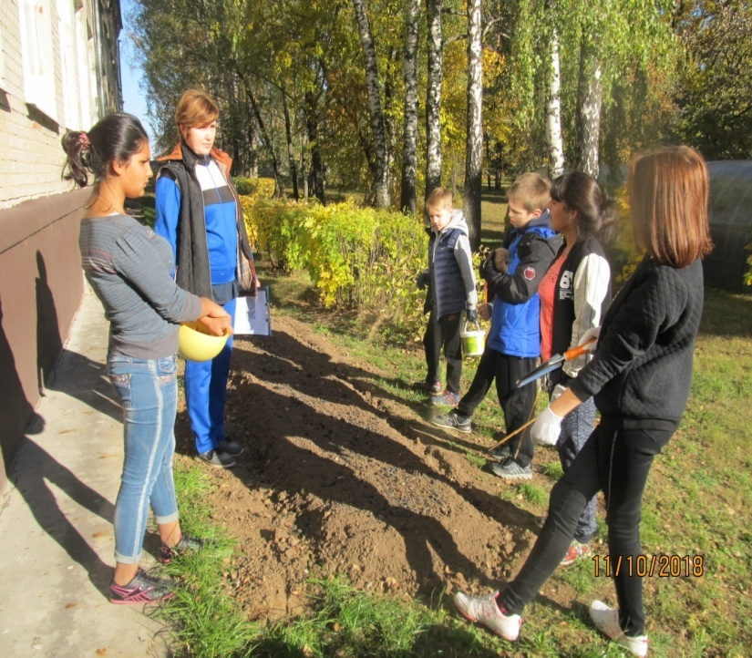
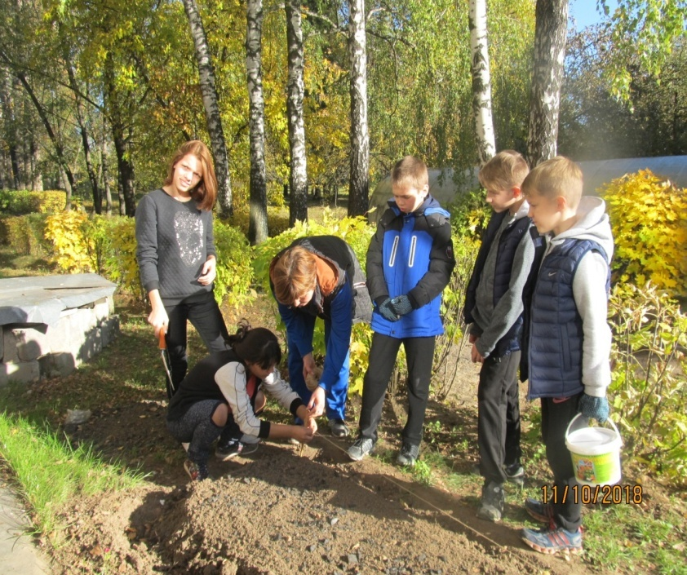
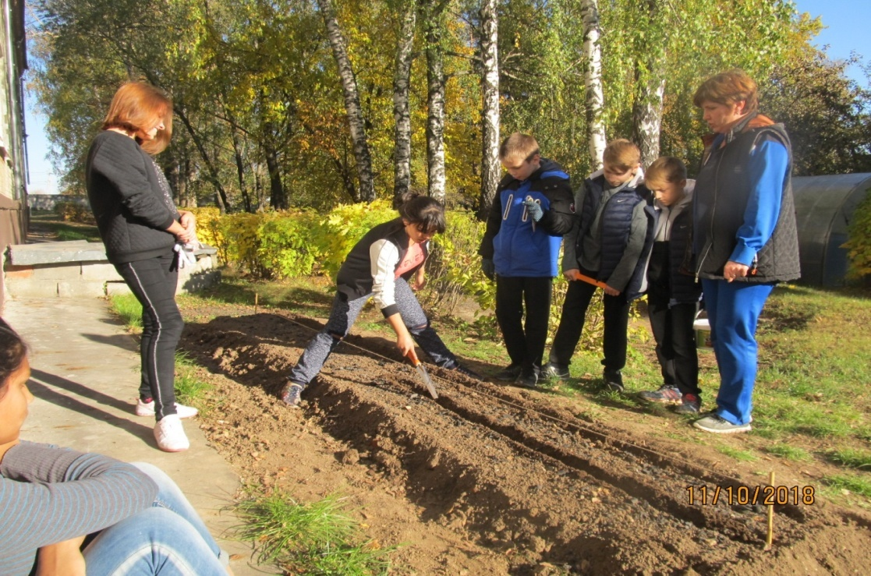
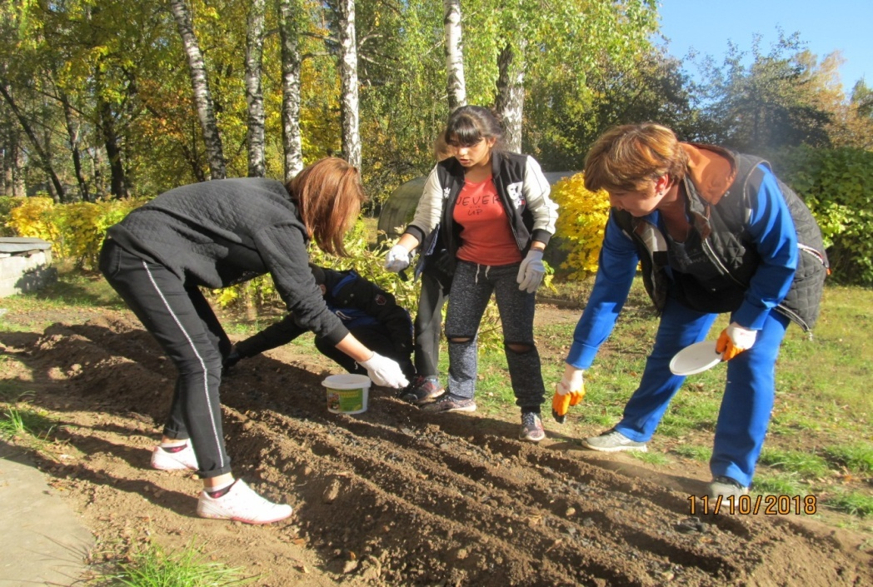
3. Посадка зубчиков чеснока

Slide 9
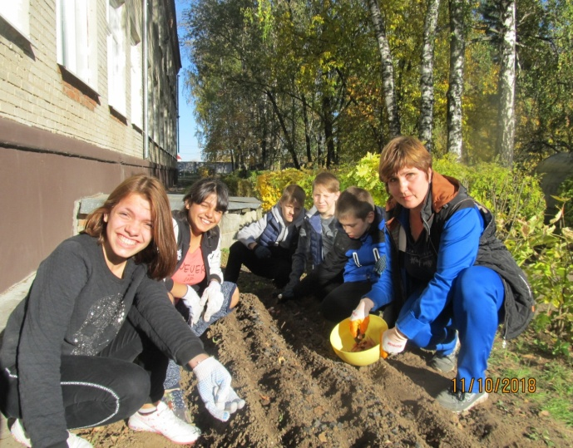
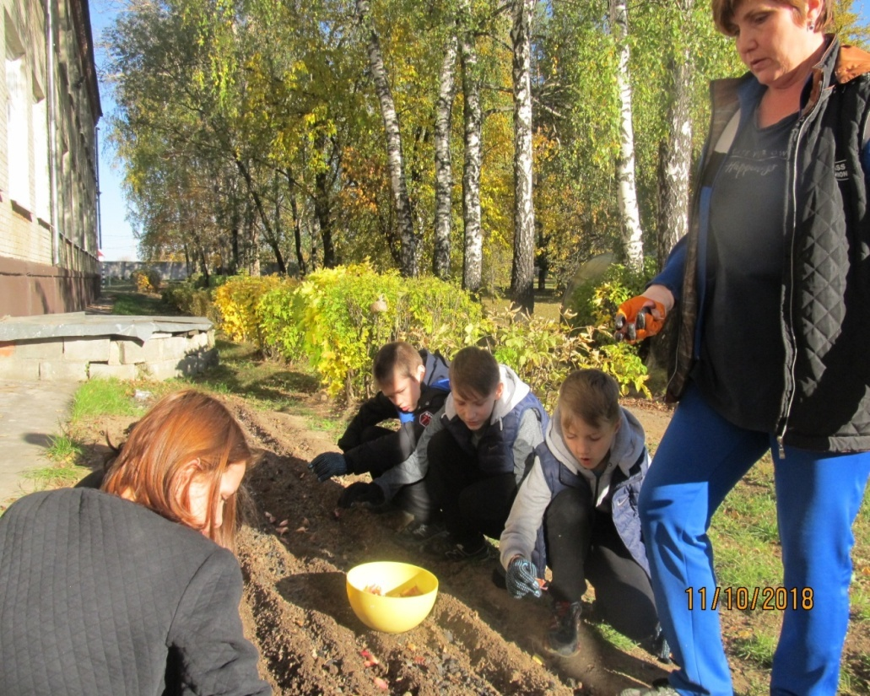
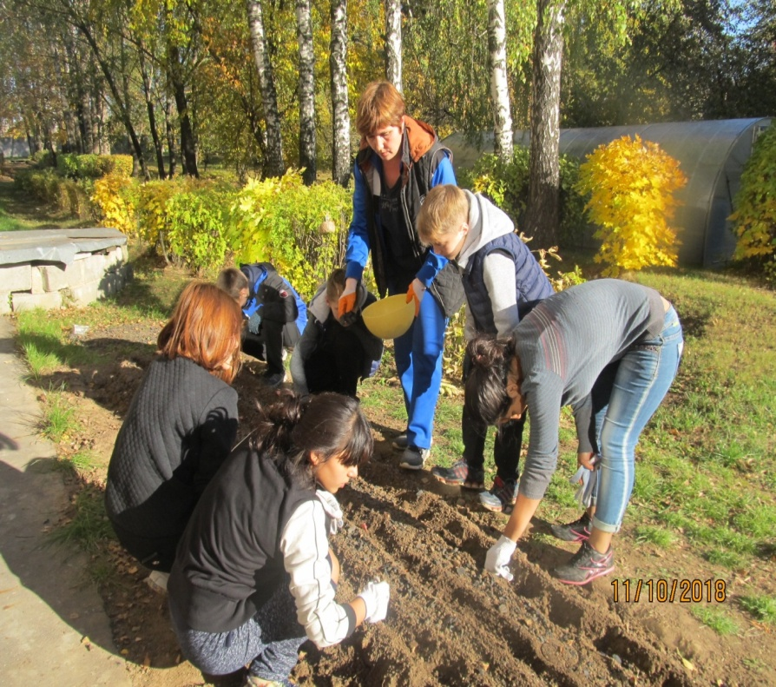
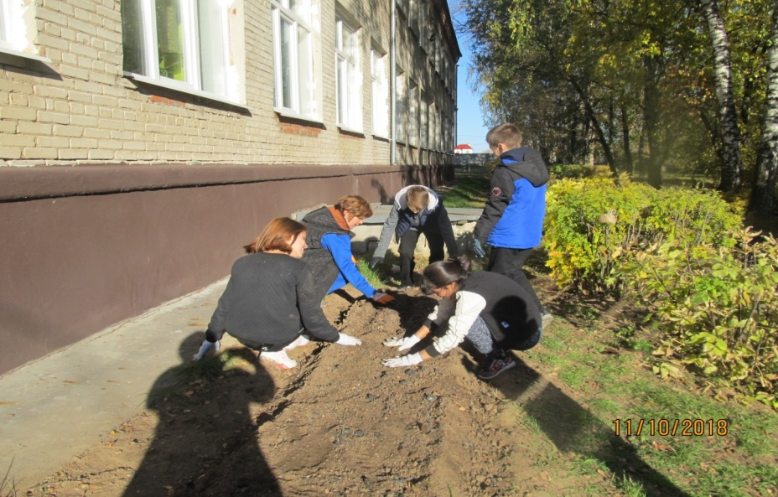
4. Посадка чеснока

Slide 10
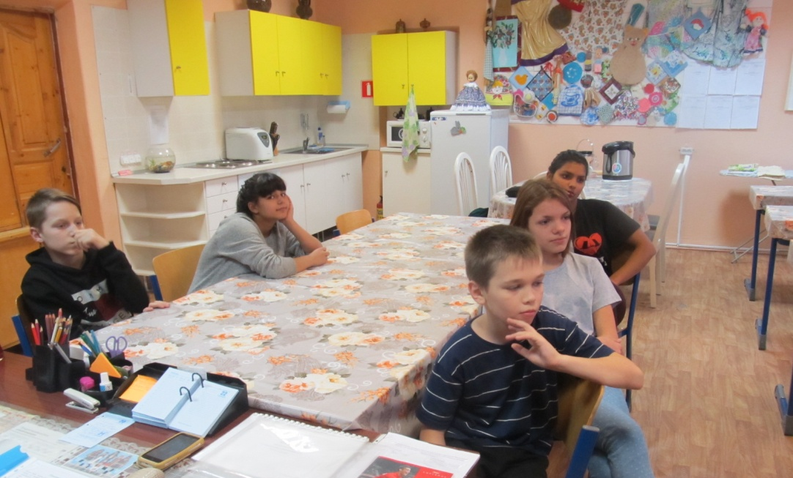
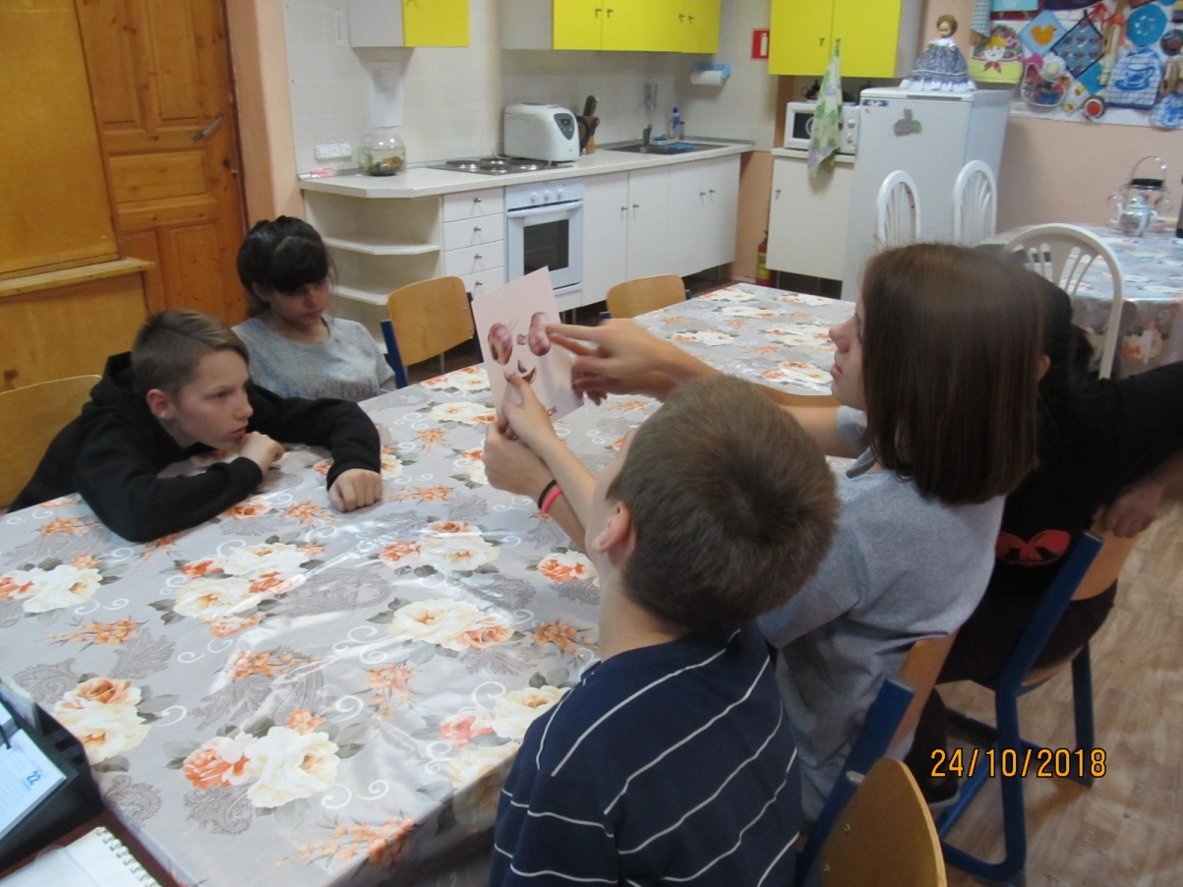
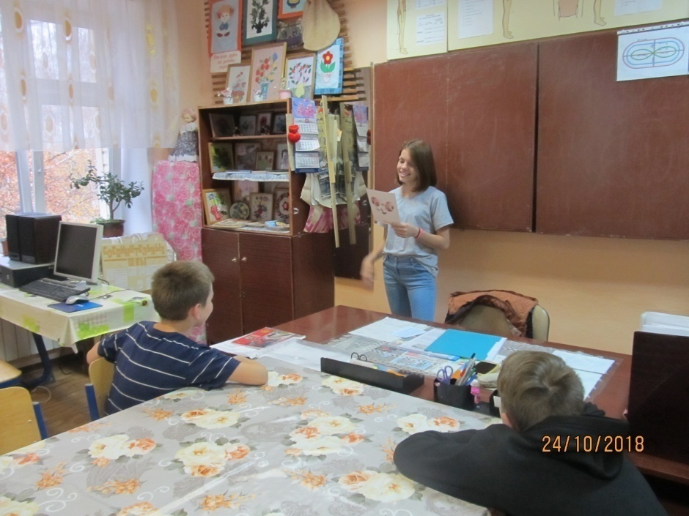
5. Итоговое занятие по посадке озимого чеснока

Slide 11
План работ по реализации 2 части проектной деятельности
№ | Наименование видов деятельности | Сроки выполнения | Исполнители
Организационный этап (2часть)
1. | Сбор информации, разработок по теме: «Посадка ярового чеснока» | Январь 2019г. | Зубахина В.В. Учащиеся 4 – 6 классов
2. | Проведение внеклассных занятий по данной теме, доклады, презентации учащихся. | Февраль, март 2019г. | Зубахина В.В. Учащиеся 4 – 6 классов
Практический этап (2часть)
1. | Подготовка почвы под посадку ярового чеснока. | Начало апреля 2019г. | Зубахина В.В. Учащиеся 4 – 6 классов
2. | Покупка посевного материала для посадки ярового чеснока | Апрель 2019г. | Зубахина В.В.
3. | Посадка ярового чеснока. | Конец апреля 2019г. | Зубахина В.В. Учащиеся 4 – 6 классов
4. | Первая подкормка, полив. Прополка. | В начале мая (озимый чеснок) 2019г. В конце мая (яровой чеснок) 2019г. | Зубахина В.В. Учащиеся 4 – 6 классов
5. | Рыхление почвы, полив. | В течение июня, июля 2019г. | Зубахина В.В. Учащиеся 4 – 6 классов
6. | Вторая подкормка, полив. Прополка. | Начало июня (озимый чеснок) 2019г. Коней июня (яровой чеснок) 2019г. | Зубахина В.В. Учащиеся 4 – 6 классов
7. | Сбор урожая. | Середина июля (озимый чеснок) 2019г. Середина сентября (яровой чеснок) 2019г. | Зубахина В.В. Учащиеся 4 – 6 классов
8. | Сортировка луковиц для хранения и реализации. | Июль (озимый чеснок) 2019г. Сентябрь (яровой чеснок) 2019г. | Зубахина В.В. Учащиеся 4 – 6 классов
Итоговый этап. (сентябрь 2019г.) Анализ проделанной работы и обсуждение перспективы на новый учебный год.

Slide 12
Планируемые результаты
Образовательные:
Закрепление и расширение знаний детей о поливитаминных культурах;
Овладение навыками сельскохозяйственного труда:
      подготовка земли под посадку,
      учиться делать разметку на грядке,
      научиться правилам посадки и ухода за чесноком.
Воспитательные:
Формирование позитивного отношения к трудовой деятельности;
Воспитание бережного отношения к природе.
Развивающие:
Развитие исследовательской деятельности воспитанников;
Развитие творческих способностей;
Формирование навыков здорового образа жизни.

